Slide 1

EJERCICIO N° 03
Ventilación Natural y Análisis del Ciclo de Vida (ACV)
Nombre Apellido, Nombre Apellido, Nombre Apellido,
Nombre Apellido, Nombre Apellido
Día/Mes/Año

Slide 2
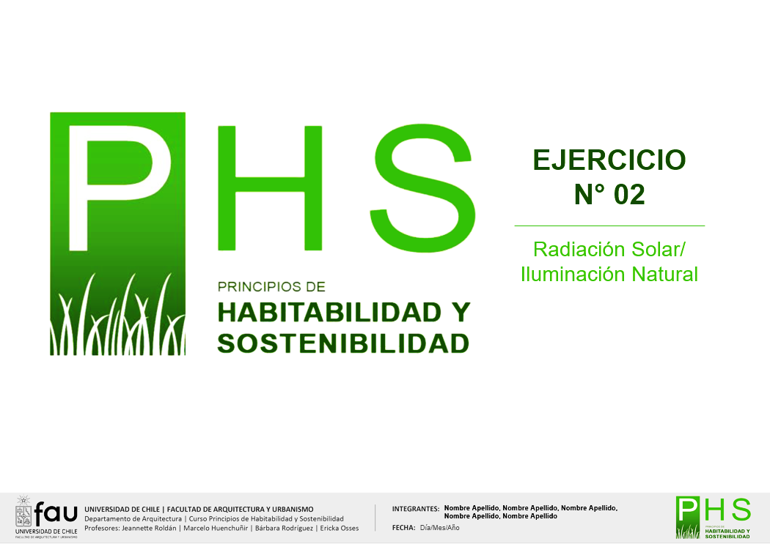
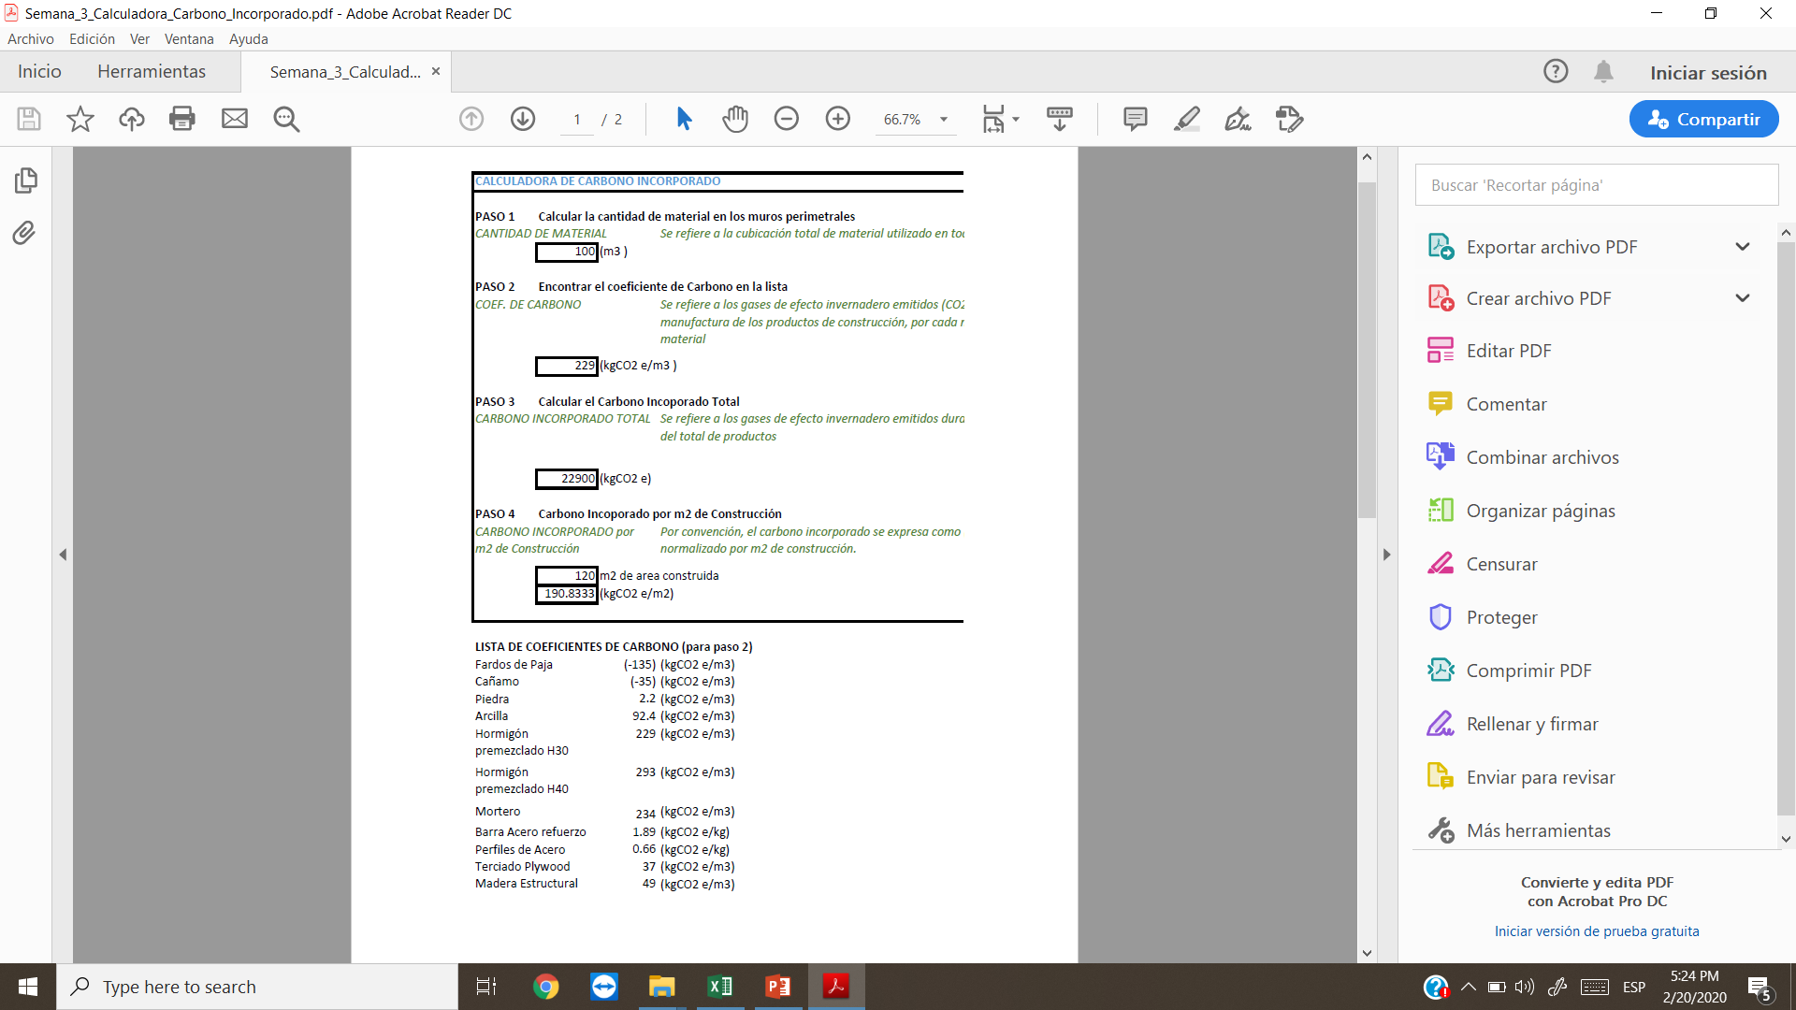
EJERCICIO N°03
Instrucción
Este ejercicio consta de dos partes, recuerde trabajar sobre el Ejercicio N°2
Parte 1, el equipo deberá:
  Evaluar la ventilación de la propuesta del Ejercicio N°1 y proponer mejoras. Recuerde que podrá abrir nuevos vanos laterales. Para los equipos que no incorporaron ventilación natural en el ejercicio 1, deben agregarla ahora.
  En función de la actividad del ejercicio N°1. Defina los ach requeridos y calcule los lt/seg/persona. Recuerde que debe cuantificar el numero de personas pueden estar presentes.
Parte 2, el equipo deberá utilizar el Excel Anexado: CALCULADORA DE CARBONO INCORPORADO, para:
  Calcular la huella de carbono del material predominante, en este caso hormigón.
  Proponer una materialidad, coherente con la zona climática designada (revisar Ejercicio N°1) para calcular la huella de carbono del material.
  Finalmente el equipo deberá analizar, comparar y escoger las materialidades, recuerde justificar su respuesta.
Aprendizaje esperado:
Se espera que en este ejercicio los estudiantes incorporen la renovación de aire al interior del recinto y calculen la cantidad de gases de efecto invernadero que emiten los materiales de construcción a la atmósfera.
Acciones que debe ser compatibles con la iluminación natural y radiación solar. Ya que el complemento entre cada una de ellas, optimiza los recursos, reduce el gasto total y aumenta la eficiencia.
REVISAR
Requerimientos previos
Para la correcta realización del ejercicio es necesario que los alumnos estén interiorizado en el contenido “Ventilación Natural” y “Análisis del Ciclo de Vida”.
También es necesario que los estudiantes hayan completado los ejercicios anteriores, debido a que son la base para desarrollar este ejercicio.
Nombre Apellido, Nombre Apellido, Nombre Apellido,
Nombre Apellido, Nombre Apellido
Día/Mes/Año

Slide 3
EJERCICIO N°03 – Parte 1
PROPUESTA VENTILACIÓN NATURAL
CASOS DE ANÁLISIS
ESTRATEGIAS DE VENTILACIÓN NATURAL
PROPUESTA EJERCICIO N°1
(Insertar fotografías y esquemas)
DETALLES GRÁFICOS DE LA NUEVA PROPUESTA.
Dibujar croquis o esquemas que detallen gráficamente la propuesta de intervención para optimizar la ventilación natural a partir de los vanos propuestos para iluminación natural. Se puden abrir nuevo vanos.
Se deben disbujar en corte, las entradas y salidas de aire. Explicar por qué considera que es la mejor estrategia de ventilación natural posible para el recinto
CALCULO DE lt/seg
En la etapa de iluminación natural se debió definir una actividad para el recinto. En función a eso, defina los ach requeridos y calcule los lt/seg/persona. Debe cuantificar el numero de personas pueden estar presentes
Nombre Apellido, Nombre Apellido, Nombre Apellido,
Nombre Apellido, Nombre Apellido
Día/Mes/Año

Slide 4
EJERCICIO N°03 – Parte 2
 | Hormigón | Propuesta
INFORMACIÓN GRÁFICA PARA CALCULO CARBONO INCORPORADO
CALCULO
ANÁLISIS DE RESULTADOS Y SELECCIÓN DE MATERIALIDAD
Ingresar texto con principales hallazgos y recuerde fundamentar su respuesta.
BIBLIOGRAFÍA
Ingresar fuentes bibliográficas con norma APA
Nombre Apellido, Nombre Apellido, Nombre Apellido,
Nombre Apellido, Nombre Apellido
Día/Mes/Año

